Slide 1


[2018五四青年节]
五四评优
15级通信4班
汇报人：
汇报时间：2018年4月

Slide 2
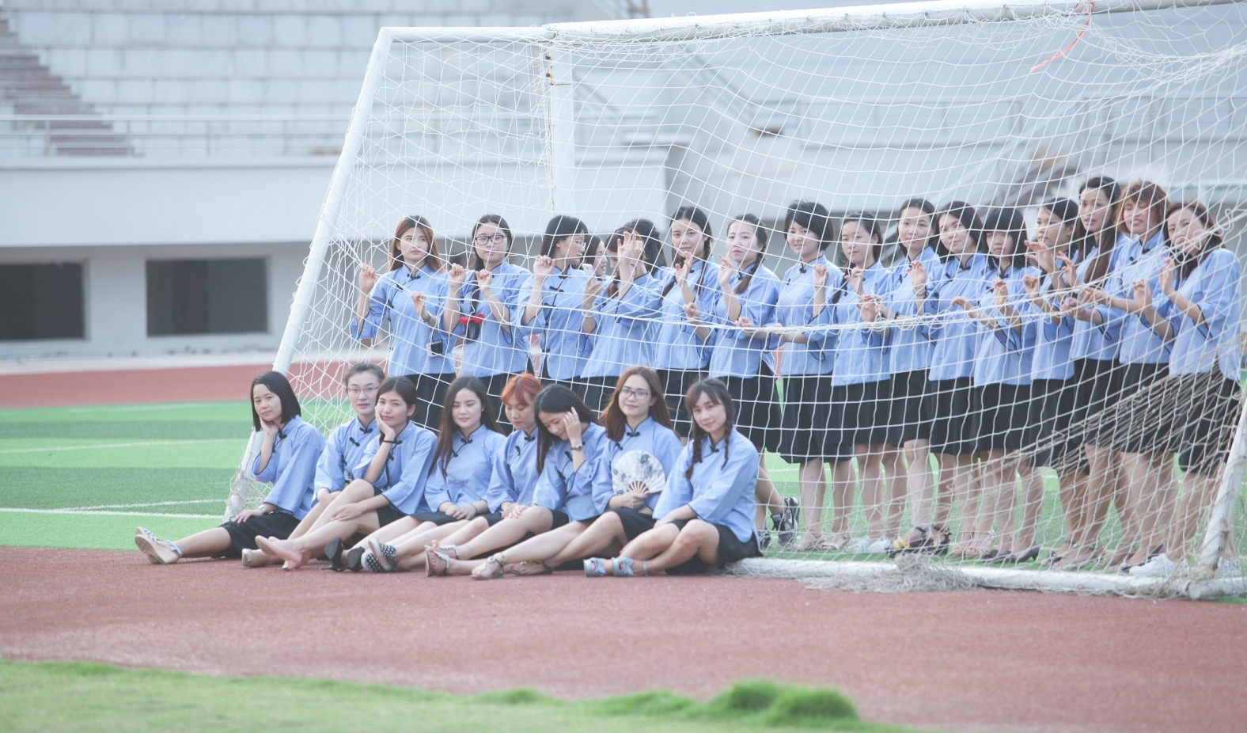
班级介绍
奋斗的四班
这是我们的四班，那一只只与我握过的手一朵朵与我交换过的粲然微笑，都如微风拂面般让我心神安宁，真的很幸运能与四班的朋友们一起，手牵手，向着更好的远方前行。五四评优，我们在路上

Slide 3
目录
01
班组建设
02
组织活动
03
思想建设
04
成果收获
05
发展期许

Slide 4
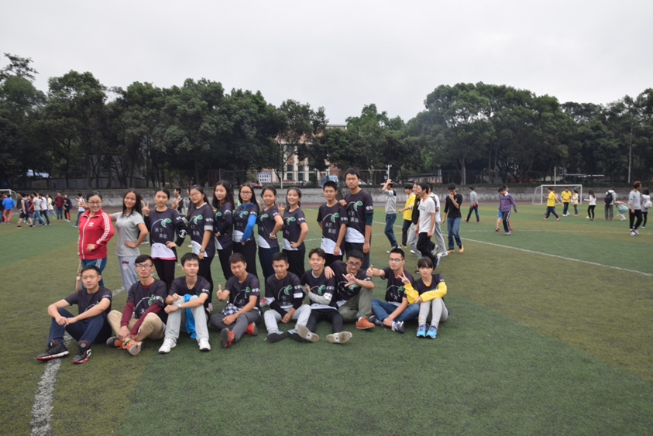
班 组 建 设

Slide 5
班组建设
形成以班长为代表的优秀班委集体，积极引导、帮助同学们完成各项工作
班长
每个寝室制定相关规章制度，并且形成以团小组为单位的团集体按时按质完成团组织交与的各项任务与活动
寝室

Slide 6

班组建设
班级活动
班级活动
同学们能够积极参与团组织的各项活动，并且在各项活动中的比赛取得了好成绩，得到了老师和学生们的一致好评

Slide 7

班组建设
读书活动
上半学期，每周安排至少一次集体自习促进大家在学习方面的交流 ；在临近英语四级考试期间，自发组织了三次模拟考试，打下了良好的基础

Slide 8
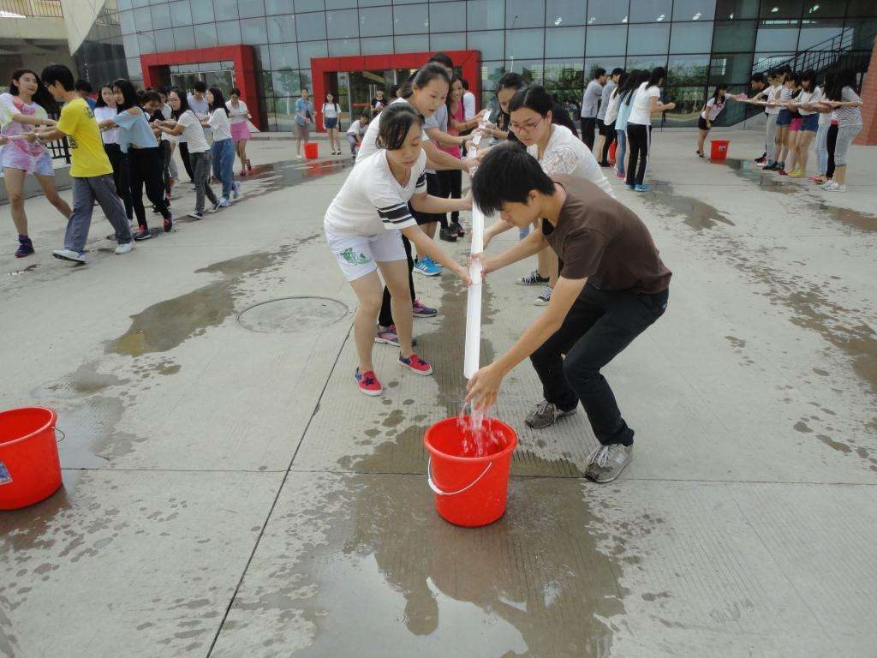
组 织 活 动

Slide 9
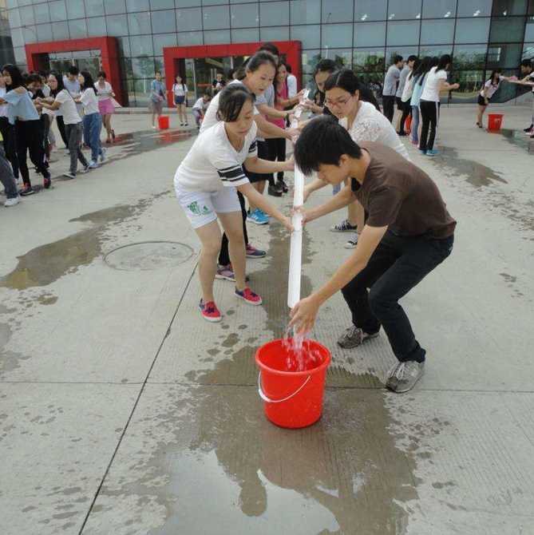
组织活动
同学们能够积极参与团组织的各项活动，并且在各项活动中的比赛取得了好成绩，得到了老师和学生们的一致好评。其中上学期组织了拔河活动、节约水活动、读书活动等

Slide 10
组织活动
拔河活动
拔河活动
同学们能够积极参与团组织的各项活动，并且在各项活动中的比赛取得了好成绩，得到了老师和学生们的一致好评。其中上学期组织了拔河活动、节约水活动、读书活动等
同学们能够积极参与团组织的各项活动，并且在各项活动中的比赛取得了好成绩，得到了老师和学生们的一致好评。其中上学期组织了拔河活动、节约水活动、读书活动等

Slide 11
组织活动
同学们能够积极参与团组织的各项
同学们能够积极参与团组织的各项
同学们能够积极参与团组织的各项
同学们能够积极参与团组织的各项
3月
4月
5月
6月
Notes:
小芥末素材 rosyhouse.Taobao.com

Slide 12
思 想 建 设

Slide 13
思想建设
常态化
日常化
制度化
同学们能够积极参与团组织的各项活动，并且在各项活动中的比赛取得了好成绩，得到了老师和学生们的一致好评。其中上学期组织了拔河活动、节约水活动、读书活动等

Slide 14
思想建设
同学们能够积极参与团组织的各项活动，并且在各项活动中的比赛取得了好成绩，得到了老师和
同学们能够积极参与团组织的各项活动，并且在各项活动中的比赛取得了好成绩，得到了老师和

Slide 15

思想建设
同学们能够积极参与团组织的各项活动，并且在各项活动中的比赛取得了好成绩，得到了老师和
同学们能够积极参与团组织的各项活动，并且在各项活动中的比赛取得了好成绩，得到了老师和
同学们能够积极参与团组织的各项活动，并且在各项活动中的比赛取得了好成绩，得到了老师和

Slide 16

成 果 收 获

Slide 17

成果收获
同学们能够积极参与团组织的各项活动，并且在各项活动中的比赛取得了好成绩，得到了老师和学生们的一致好评。其中上学期组织了拔河活动、节约水活动、读书活动等

Slide 18

成果收获
01
02
同学们能够积极参与团组织的各项活动，并且在各项活动中的比赛取
同学们能够积极参与团组织的各项活动，并且在各项活动中的比赛取
同学们能够积极参与团组织的各项活动，并且在各项活动中的比赛取
同学们能够积极参与团组织的各项活动，并且在各项活动中的比赛取
03
04

Slide 19

发展
期许

Slide 20
发展期许
同学们能够积极参与团组织的各项活动，并且在各项活动中的比赛取得了好成绩，得到了老师和学生们的一致好评。其中上学期组织了拔河活动、节约水活动、读书活动等
保持
努力
奋进
学习
Notes:
小芥末素材 rosyhouse.Taobao.com

Slide 21
发展期许
输入标题
输入标题
输入标题

Slide 22
[2018五四青年节]
谢谢欣赏
15级通信4班
汇报人：
汇报时间：2018年4月

